Slide 1
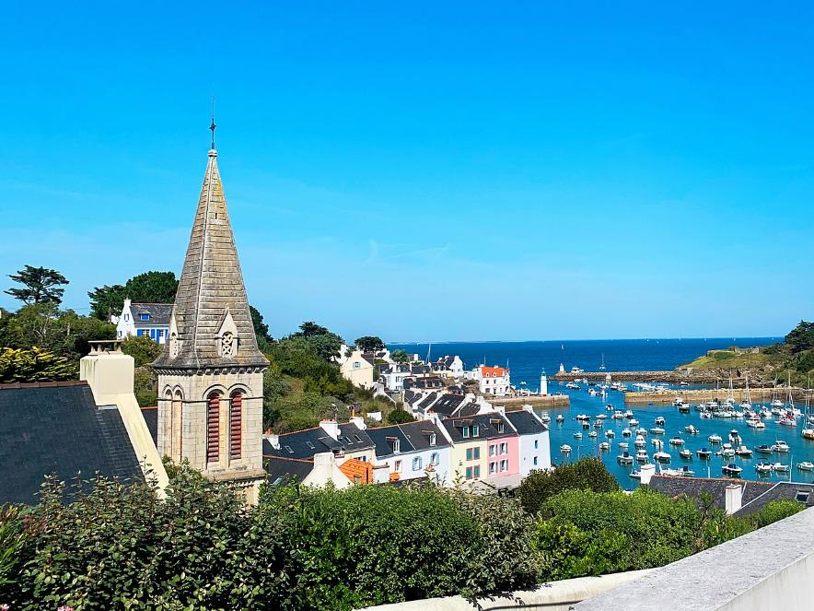
Belle-Ile-en-Mer-56-Sauzon -Morbihan
Cliquez Gauche PPS En Manuel Merci

Slide 2
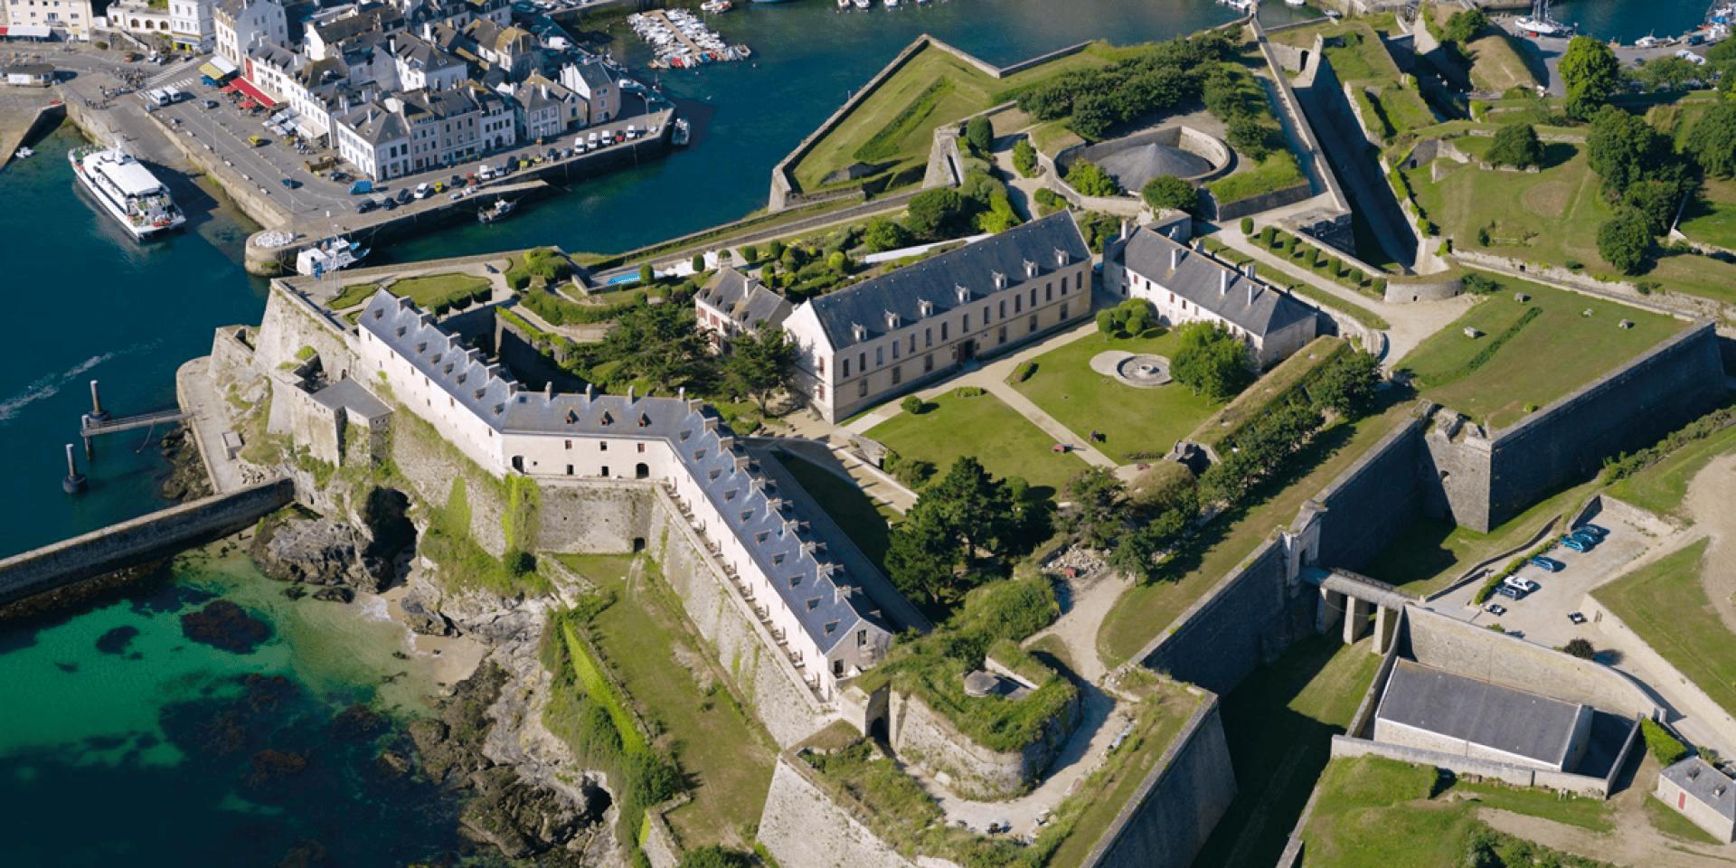
Sauzon est une des quatre communes de l'île dont le territoire s'étend sur la partie ouest de celle-ci. Le bourg chef-lieu est principalement bâti sur la rive gauche de l'estuaire de la rivière de Sauzon qui débouche sur la côte nord de l'île. Cette anse, aménagée en un petit port de pêche et de plaisance (surnommé « le port fleuri »), est dotée d'une forme de rade, prolongeant l'estuaire,.
Ctadelle Vauban –Belle – Île –En Mer

Slide 3
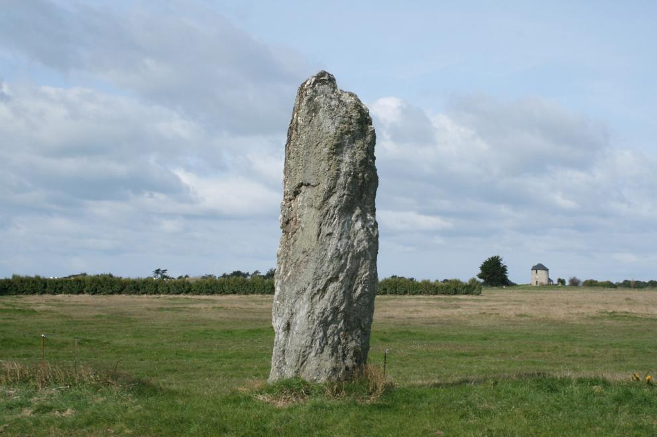
Menhir Jean à Belle-Île

Slide 4
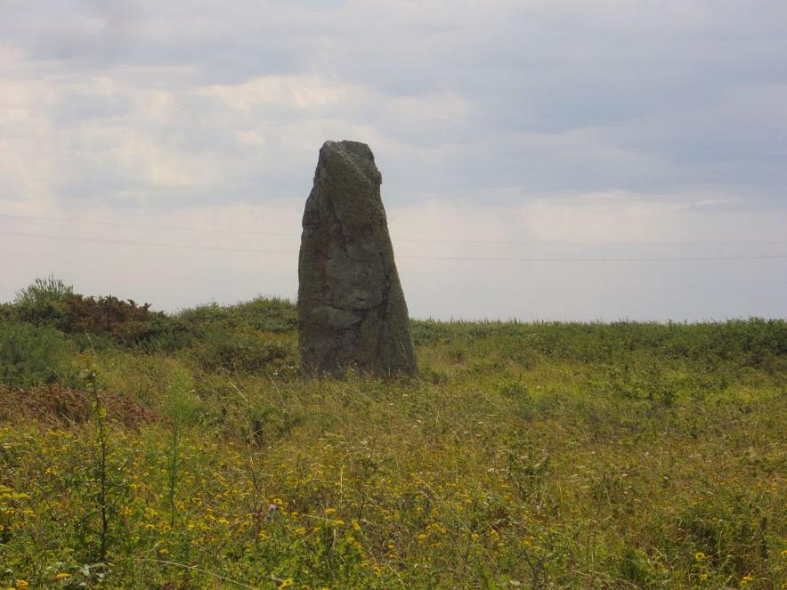
: Menhir Jeanne de Kerledan, à Sauzon (Morbihan, France)

Slide 5
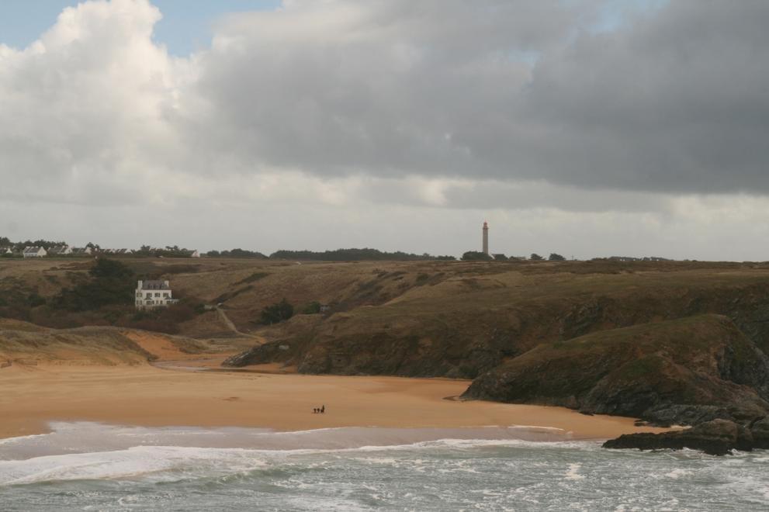
Plage de Donnant à Belle -ile

Slide 6
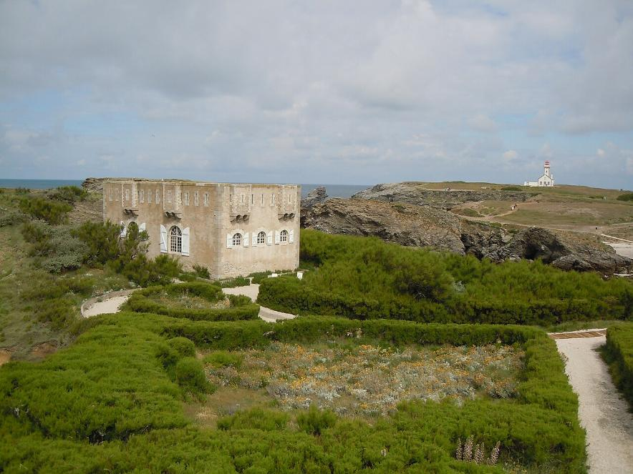
Fort Sarah-Bernhardt et phare des Poulains

Slide 7
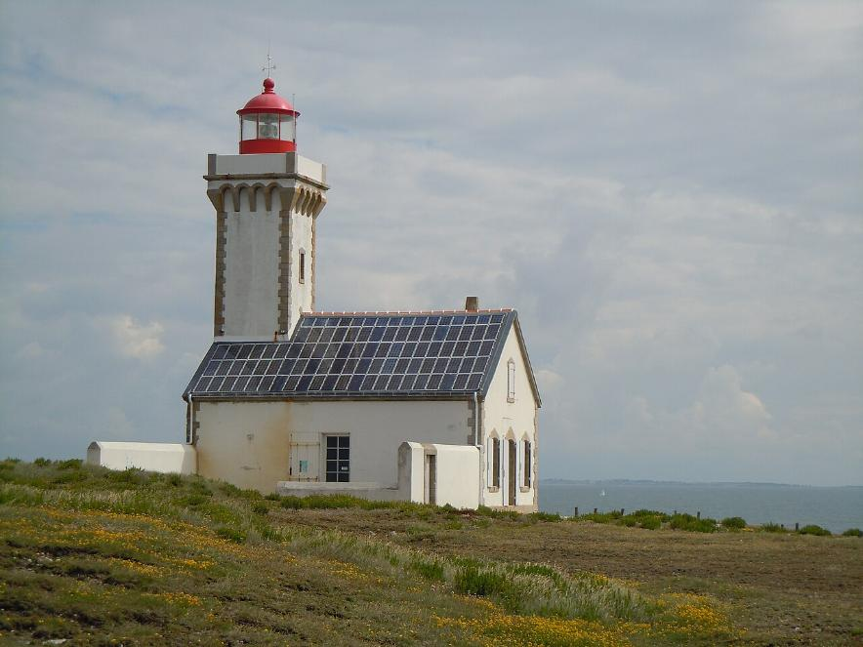
Phare des Poulains

Slide 8
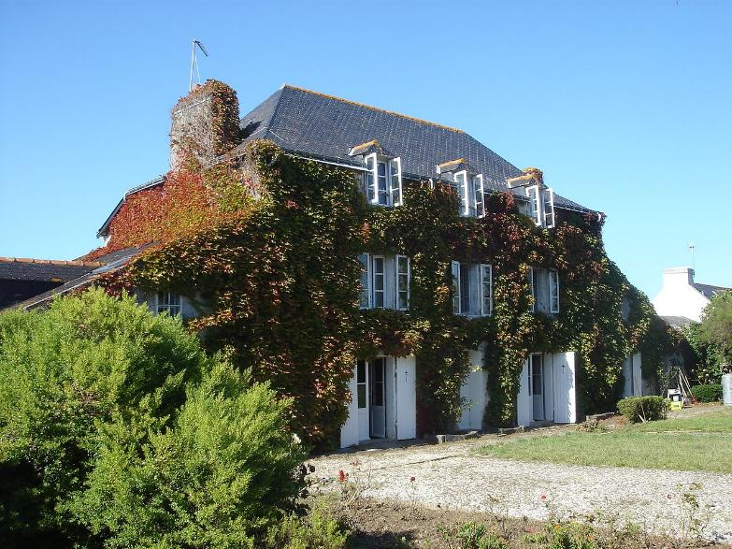
Château de Crawford construit en 1761 par le Major Crawford, ancien gouverneur de l'île de Belle-Île-en-Mer pendant l'occupation anglaise. Le domaine qui porte son nom avait été attribué en fief par Louis XV pour le remerciement de la bonne façon dont il a traité ses sujets.

Slide 9
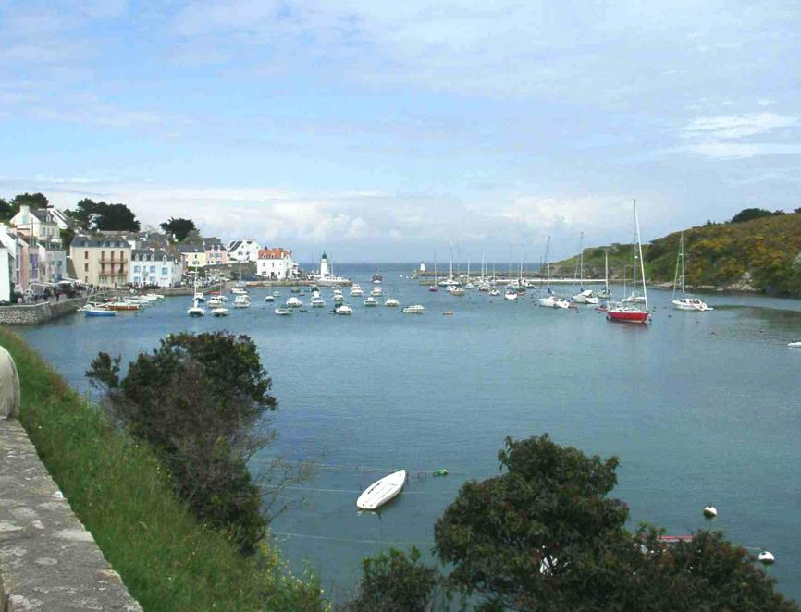
Sauzon, Belle Ile, Bretagne, France

Slide 10
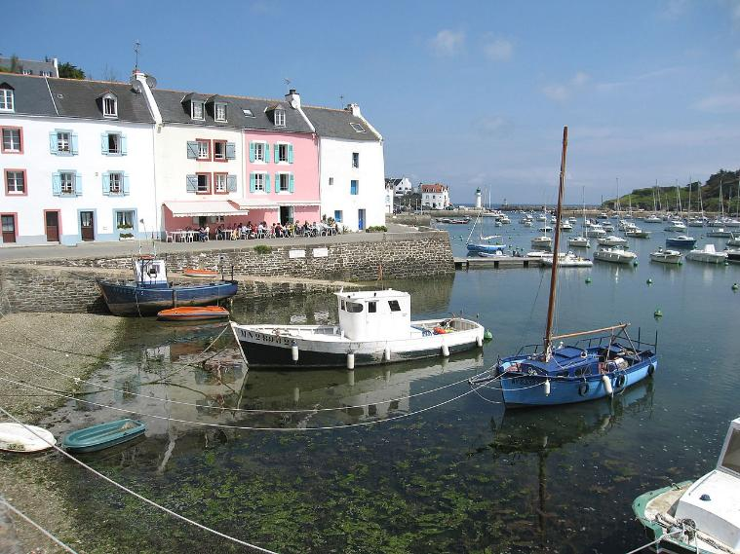
Vue du Port de Sauzon et du quai Joseph Naudin.

Slide 11
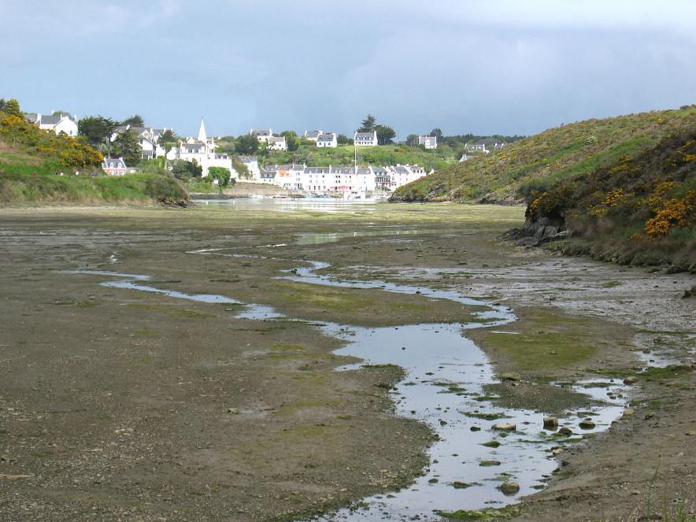
Ria de Sauzon, Belle Île, Bretagne, France

Slide 12
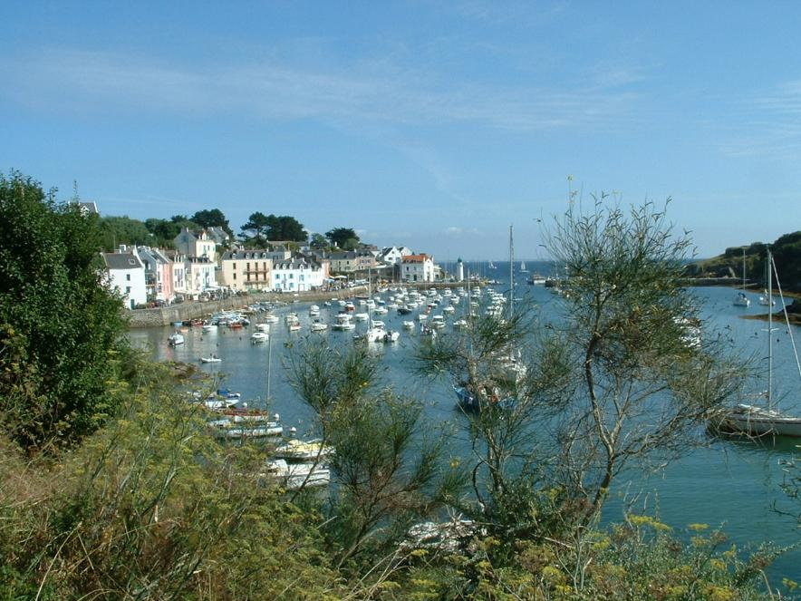
Port de Sauzon Belle-île-en-mer, Morbihan (France)

Slide 13
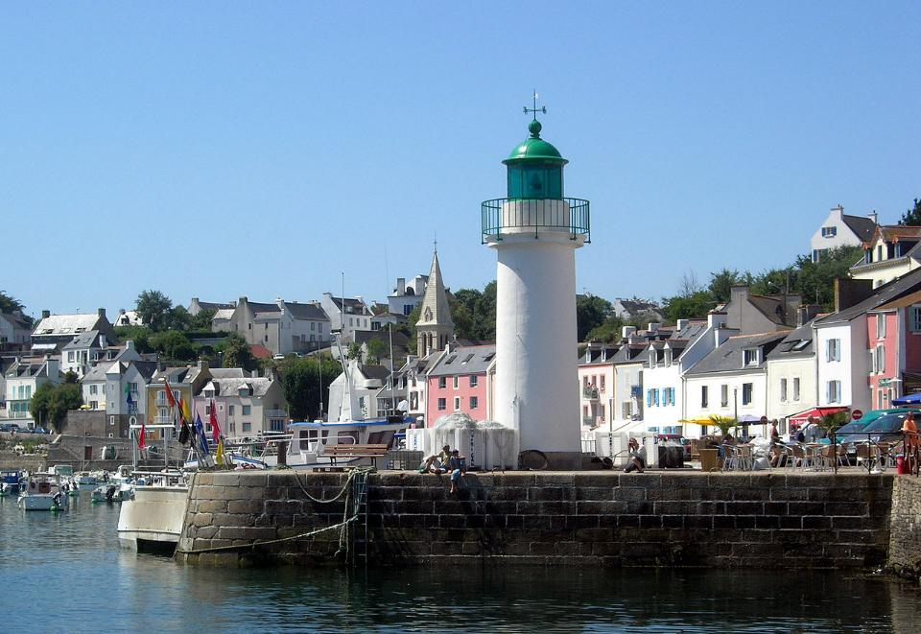
Sauzon, deuxième port de Belle-Île

Slide 14
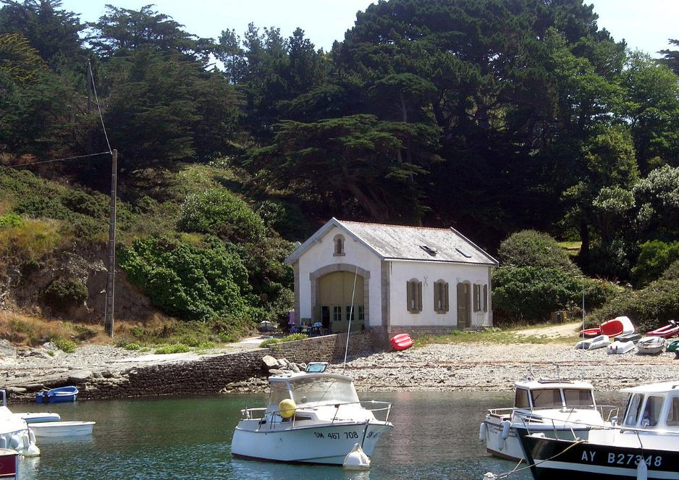
Abri de l'ancien canot de sauvetage.

Slide 15
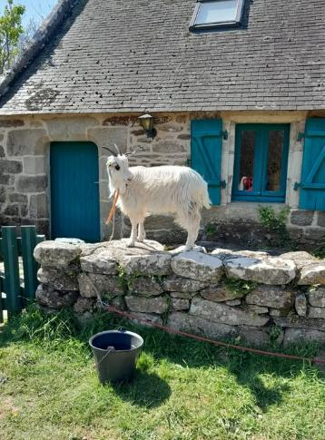
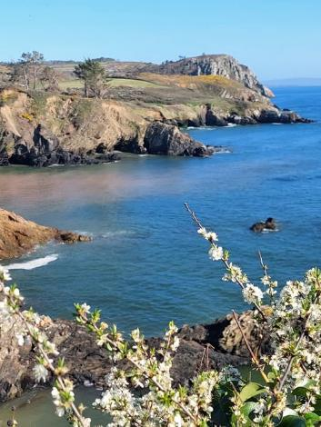

Slide 16
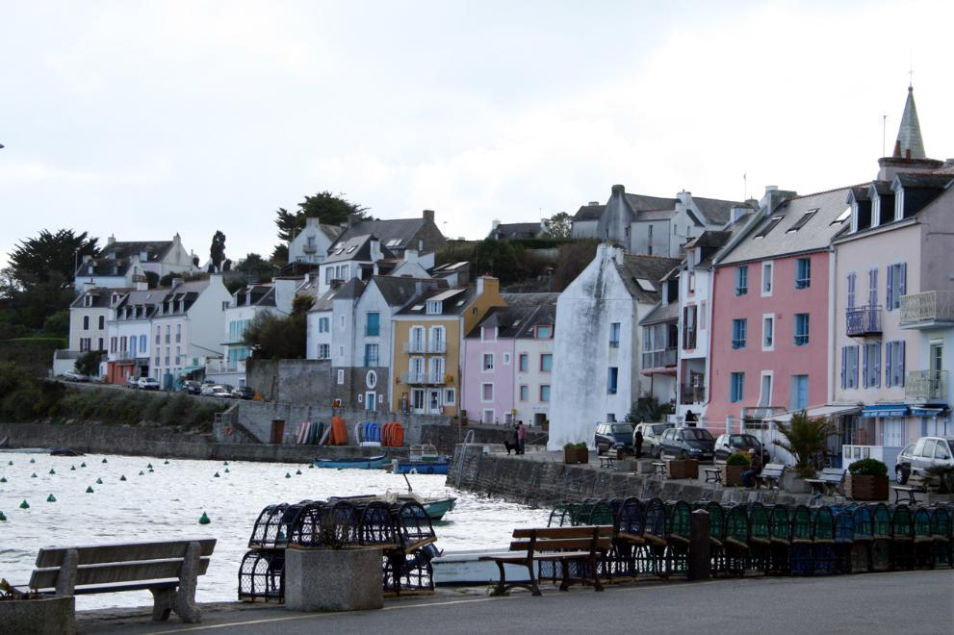
Quai de Sauzon

Slide 17
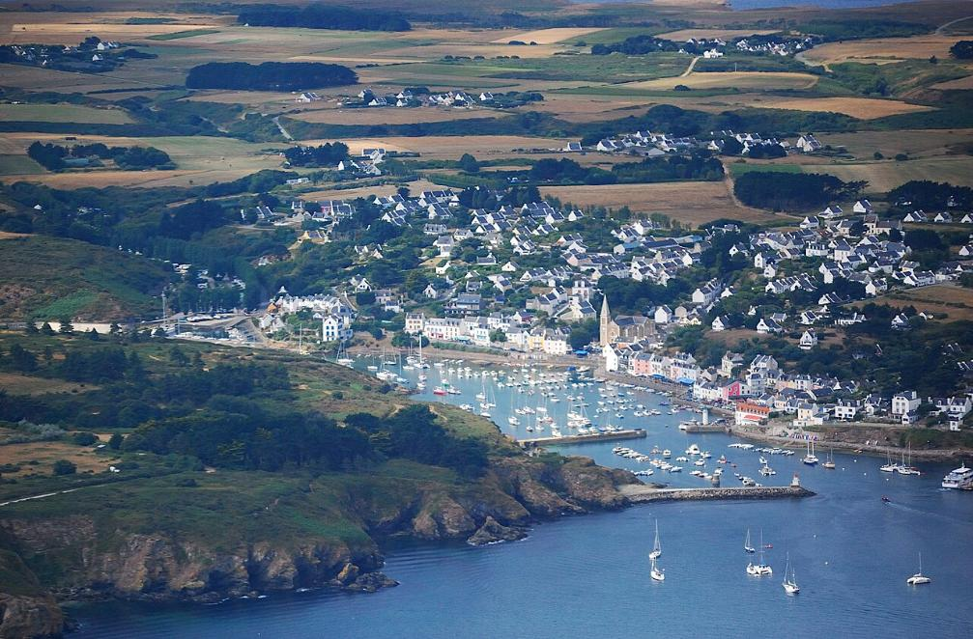
Photographie aérienne du nord du port et de la ville de Sauzon sur l'île de Belle-Île-en-Mer dans le département français du Morbihan.

Slide 18
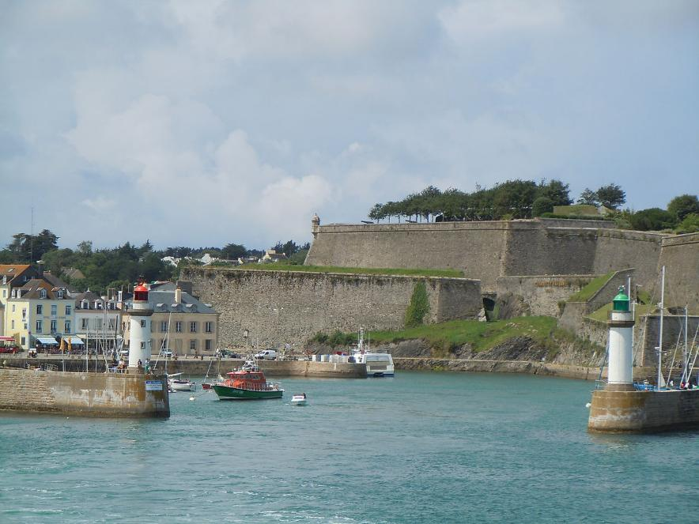
Feux du Palais - Le Palais - Belle-Ile - Morbihan

Slide 19
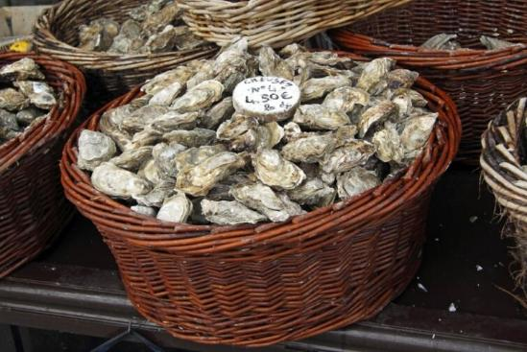
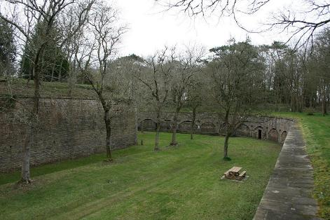
Enceinte du Palais (Belle-Île-en-Mer) au Palais dans le Morbihan
Les Huîtres De Belle –Île en mer

Slide 20
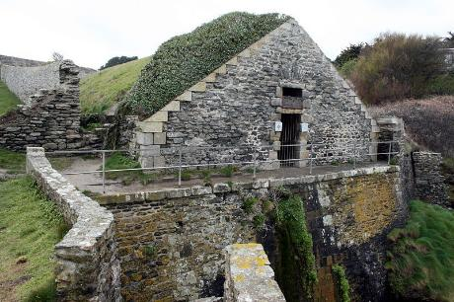
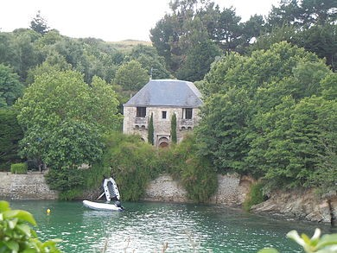
Fortin de Port-Fouquet au Palais au Palais dans le Morbihan
Aiguade Vauban du Palais (Belle-Île-en-Mer) au Palais dans le Morbihan

Slide 21
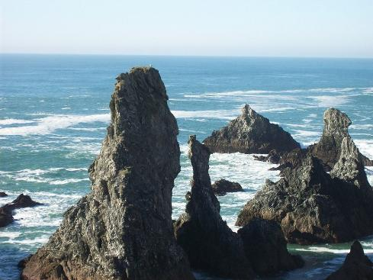
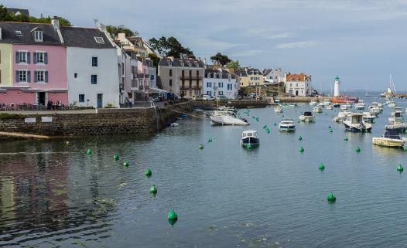
iguilles de Port Coton à Belle-ïle-en-Mer

Slide 22
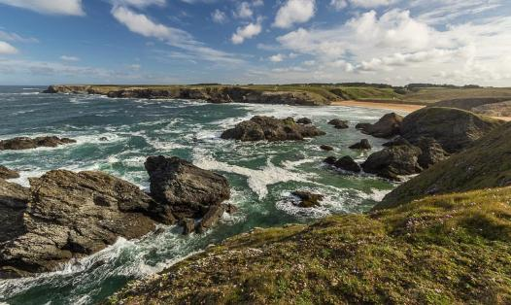
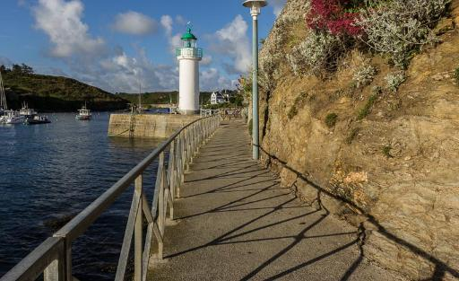

Slide 23
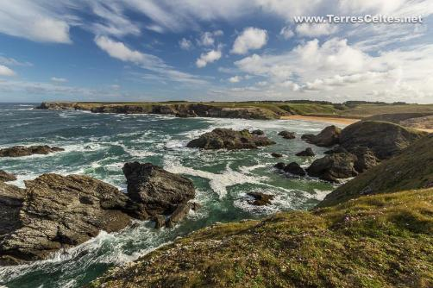
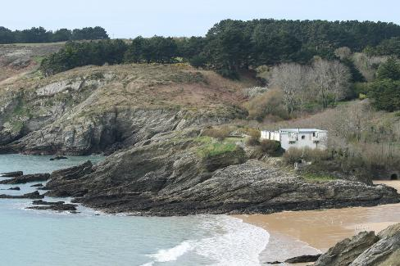
La côte sauvage par beau temps, alternance de plages et de falaises.
Vue de la rade du Palais depuis les hauteurs de la Citadelle Vauban.

Slide 24
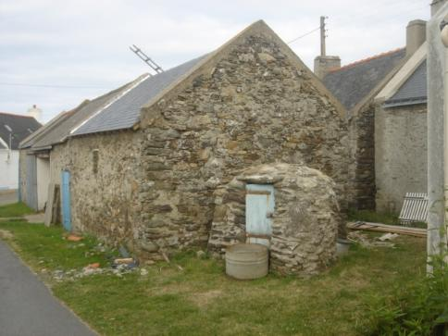
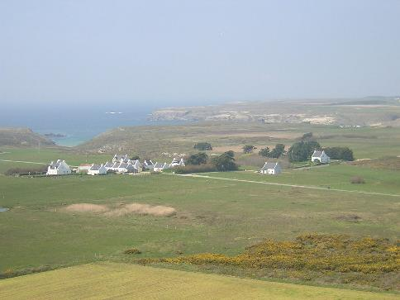
La campagne de la côte sauvage vue du Grand Phare.
Maison familiale ou longère, avec son puits.

Slide 25
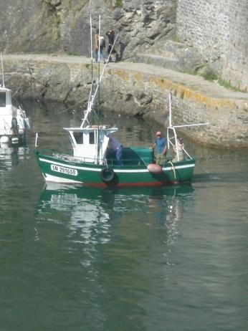
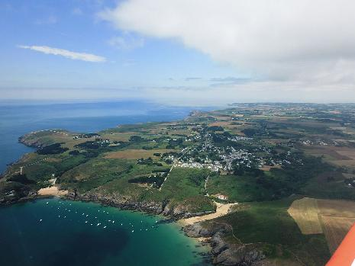
: Côte sud de Locmaria (Morbihan, France), vue orientée de l'Est vers l'Ouest, vue d'avion, juillet 2014. La commune de Locmaria se trouve au sud de Belle-Île-en-Mer. Voir aussi autre cliché et en 2015 .
Petit chalutier dans le port de Palais. Belle – île en mer

Slide 26
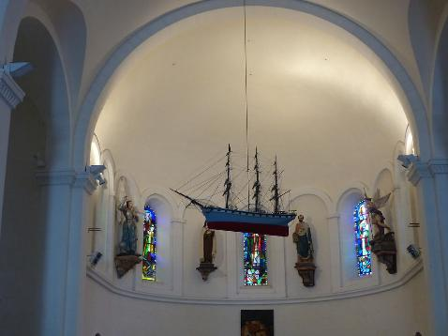
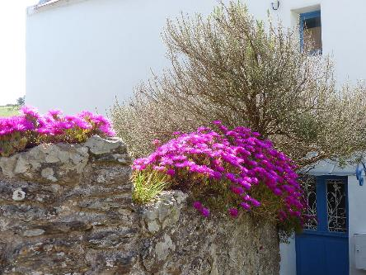
Lorient Vous A Présenté Sauzon –Belle –Île
Morbihan
Les Images Et Le son Du Net
Daniel

